Slide 1


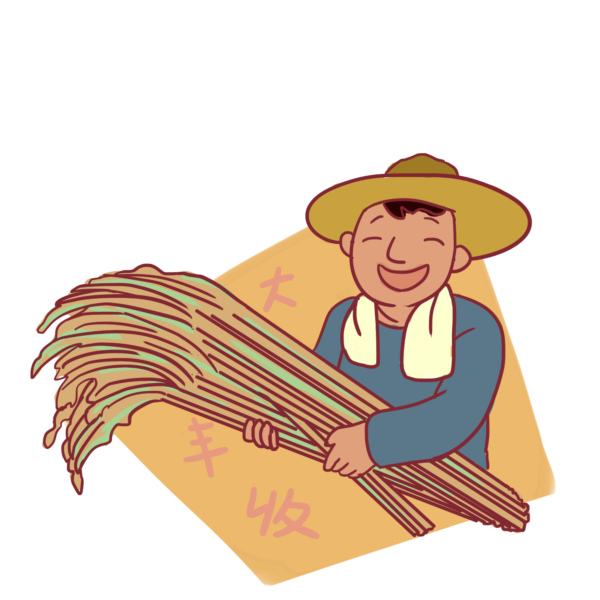

Thứ……ngày…..tháng……năm…….

Slide 2



Slide 3


Slide 4

1. Tìm hiểu những việc nên làm để tiêu dùng tiết kiệm, bảo vệ môi trường và lí do phải làm những việc đó

Slide 5

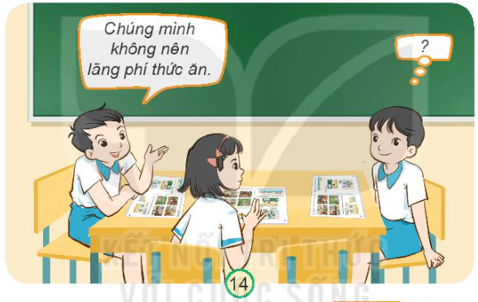
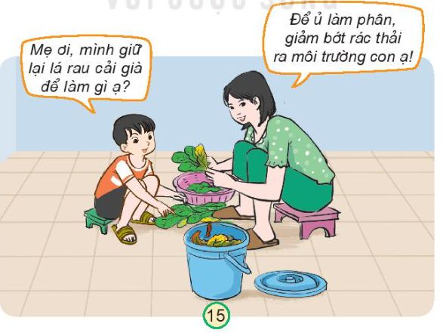

Nêu những việc nên làm để tiêu dùng tiết kiệm, bảo vệ môi trường. Vì sao chúng ta nên làm như vậy?
Thảo luận nhóm 4

Slide 6










Notes:
Thiết kế: Hương Thảo: tranthao121004@gmail.com

Slide 7


Việc nên làm bảo vệ môi trường trong sản xuất nông nghiệp
Không dùng thuốc BVTV, thuốc trừ sâu, thuốc diệt cỏ hóa học;
Hạn chế sử dụng phân bón hóa học;
Nên sử dụng phân bón hữu cơ, phân vi sinh ;
Không xả nước thải, phân từ vật nuôi ra môi trường, ra nguồn nước, ...

Slide 8
Việc nên làm để tiêu dùng tiết kiệm
Sử dụng các sản phẩm nông nghiệp tiết kiệm: Không mua, nấu quá nhiều thức ăn;
Sử dụng các bộ phận của thực vật để làm thức ăn cho vật nuôi hoặc làm phân bón;
Tiết kiệm nguồn nước trong tưới tiêu;...

Slide 9


Slide 10
2. Xử lí tình huống liên quan đến tiêu dùng tiết kiệm, bảo vệ môi trường

Slide 11
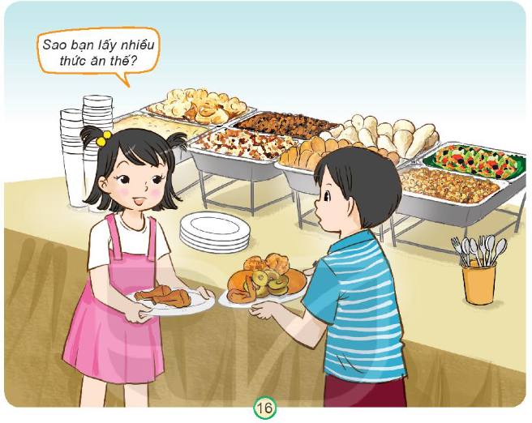

Em sẽ làm gì khi gặp tình huống sau? Vì sao?
Thảo luận cặp đôi
Notes:
Thiết kế: Hương Thảo: tranthao121004@gmail.com

Slide 12


Không sao, mình ăn không hết sẽ để lại
Sao bạn lấy nhiều thức ăn thế?
Bạn chỉ nên lấy đủ ăn thôi, tránh để thừa lãng phí.

Slide 13

Sử dụng hợp lý các sản phẩm từ hoạt động sản xuất nông nghiệp giúp chúng ta tiết kiệm tiền, bảo vệ môi trường sống.

Slide 14
Nông nghiệp sạch là sản xuất nông nghiệp tránh hoặc giảm thiểu sử dụng thuốc trừ sâu và phân bón hóa học. Sản xuất nông nghiệp sạch đáp ứng được nhu cầu lương thực, thực phẩm góp phần bảo vệ môi trường và sức khỏe cộng đồng.
Em có biết

Slide 15
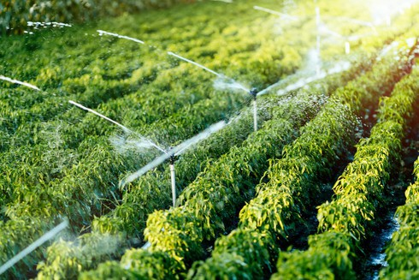
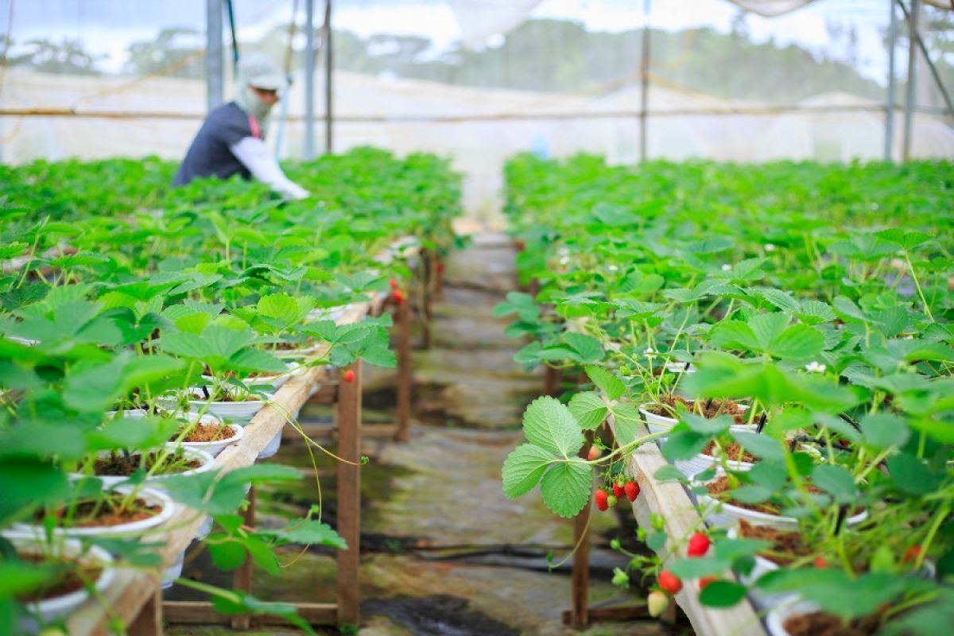
Notes:
Thiết kế: Hương Thảo: tranthao121004@gmail.com

Slide 16


Slide 17
3. Giới thiệu một số sản phẩm nông nghiệp của địa phương

Slide 18
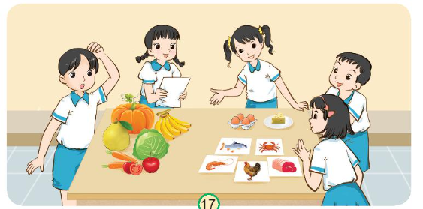
Các sản phẩm nông nghiệp được trưng bày là những sản phẩm gì?
Các sản phẩm đó có lợi ích gì?
Hoạt động sản xuất nông nghiệp nào tạo ra sản phẩm đó?
Giới thiệu một số sản phẩm nông nghiệp đặc trưng của địa phương

Slide 19



Notes:
Thiết kế: Hương Thảo: tranthao121004@gmail.com

